Slide 1

Синдром емоційного вигорання та його симптоми. Сфери особистості, які страждають через професійне вигорання

Slide 2

Сучасне життя з його численними труднощами вимагає від людини будь-якої професії активізації всіх сил. Представники педагогічної галузі опиняються в найбільш складній ситуації, оскільки відчувають подвійні навантаження.
Негативно забарвлені стани педагога знижують ефективність виховання й навчання дітей, підвищують конфліктність, сприяють виникненню і закріпленню негативних рис, руйнують психічне здоров’я.

Slide 3

Професія педагога належить до категорії стресогенних і вимагає великих резервів володіння собою та саморегуляції.
Після перебування в складних ситуаціях педагог найчастіше відчуває виснаженість, пригніченість, бажання розслабитись. В окремих випадках емоційна напруженість досягає критичного моменту – й результатом стає втрата самовладання та самоконтролю.

Slide 4
У подібних випадках зазвичай
говорять, що
людина «згоріла».

Slide 5
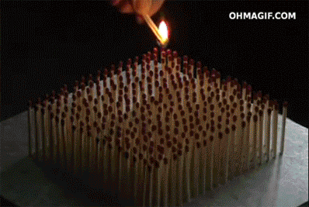
У подібних випадках зазвичай
говорять, що
людина «згоріла».

Slide 6

Що таке СЕВ?

Slide 7
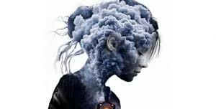
СЕВ - стан емоційного та фізичного виснаження, зниження енергетичного потенціалу, яке супроводжується порушеннями емоційної сфери.
СЕВ характерний для представників комунікативних професій, або, як ще прийнято їх називати, професій типу «людина-людина».

Slide 8

Фактори, які впливають на вигорання:
індивідуальні особливості нервової системи;
темперамент.
Процес вигорання виникає в результаті внутрішнього накопичення негативних емоцій без відповідної «розрядки» і розвивається поступово.

Slide 9


РОЗДРАТУВАННЯ
НАПРУЖЕНІСТЬ
ДИСКОМФОРТ
АПАТІЯ

Slide 10
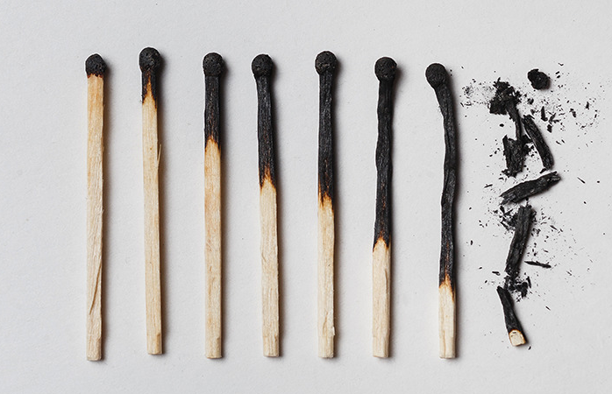
Стадії вигорання:
I ̶ триває 3-5 років;
II ̶ стадіятриває 5-15 років;
III – від 10 до 20 років.
На тлі емоційного вигорання можуть загострюватись хронічні і виникати нові хвороби.

Slide 11

Професійне вигорання – це:
реакція організму та психологічної сфери людини…
результат некерованого довготривалого стресу…
психічний стан, який характеризується виникненням відчуттів емоційної спустошеності та втоми…
різновид та передумова професійної деформації особистості…

Slide 12

Симптоми
професійного
вигорання

Slide 13

почуття постійної хронічної втоми;
відчуття емоційного і фізичного виснаження;
зниження сприйнятливості і реактивності на зміни зовнішнього середовища;
часті безпричинні головні болі, постійні розлади шлунково-кишкового тракту;
різка втрата чи різке збільшення ваги;
повне чи часткове безсоння, постійний загальмований, сонливий стан;
задишка або порушення дихання при фізичному чи емоційному навантаженні;

Slide 14

помітне зниження зовнішньої і внутрішньої сенсорної чутливості;
байдужість, нудьга, пасивність і депресія;
підвищена дратівливість на
незначні, дрібні події — часті нервові «зриви»;
постійне переживання негативних емоцій,
почуття неусвідомленого занепокоєння і підвищеної тривожності;
почуття гіпервідповідальності і постійний страх, що щось «не вийде»;
загальна негативна установка на життєві і професійні перспективи;

Slide 15

відчуття, що робота стає все важчою і важчою, а виконувати її — все складніше і складніше;
співробітник помітно змінює свій робочий режим дня (рано приходить на роботу і пізно йде або, навпаки, пізно приходить на роботу і рано йде);
дистанціювання від співробітників і учнів, підвищення неадекватної критичності;
зловживання алкоголем, різке зростання викурених за день цигарок, вживання наркотиків.

Slide 16

Сфери особистості,
які страждають через
професійне вигорання

Slide 17

1. Сфера самооцінки.
2. Сфера емоцій
3. Сфера психіки
4. Сфера інтелекту

Slide 18
Дякую
за увагу!

